Slide 1
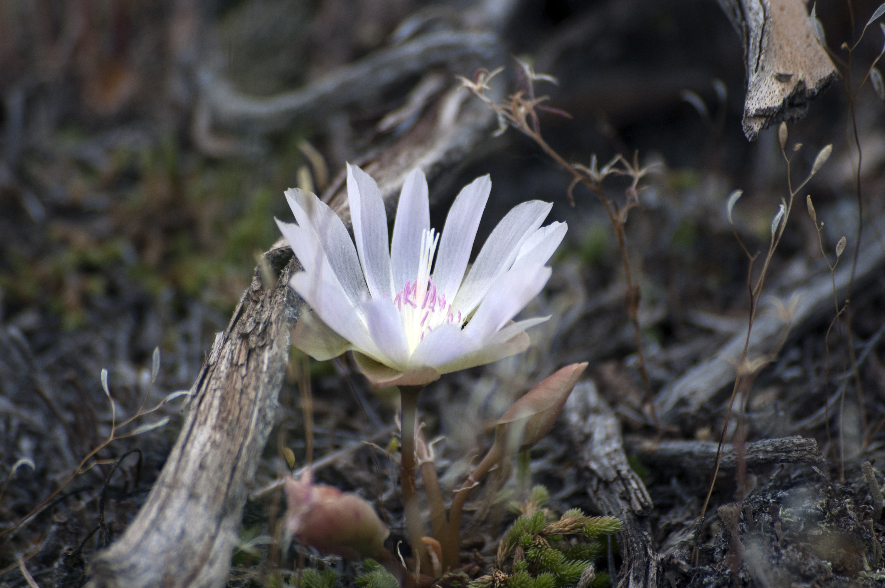
„Získej vnitřní pokoj a tisíce kolem tebe budou zachráněny.“
Půst jako služba světu Doba postní 2019

Slide 2
„Získej vnitřní pokoj a tisíce kolem tebe budou zachráněny.“
sv. Serafim Sarovský

Slide 3
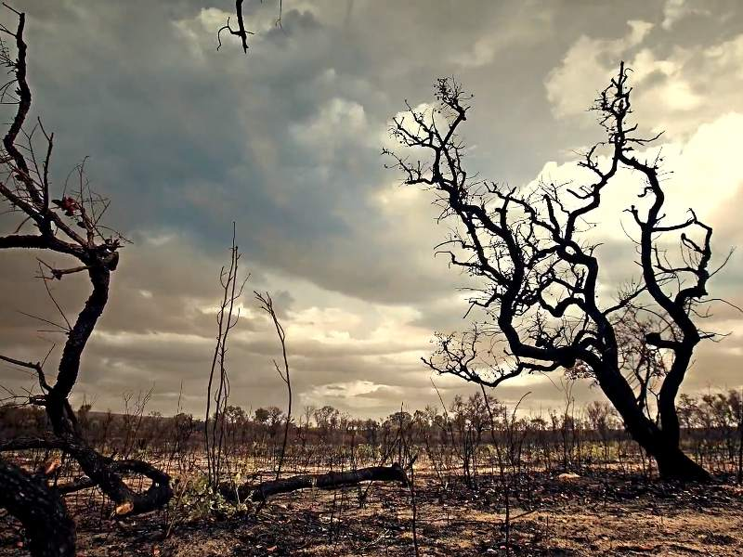
Attende Domine, et miserere.

Slide 4
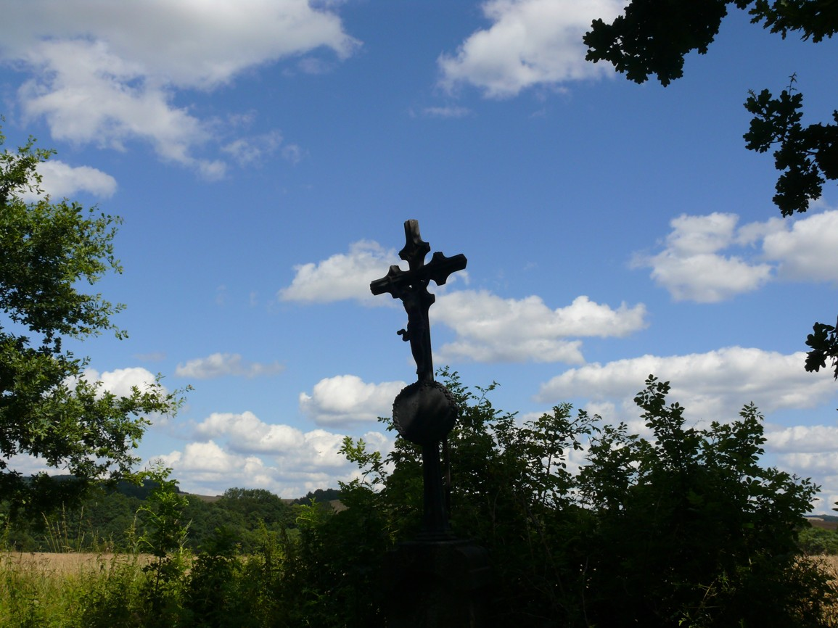
Lepší způsob postu
1) Posti se od negativních slov, mluv zdvořile
2) Posti se od nespokojenosti, naplň se vděčností
3) Posti se od hněvu a naplň se mírností a trpělivostí
4) Posti se od pesimismu a naplň se nadějí a optimismem
5) Posti se od starostí a naplň se důvěrou v Boha
6) Posti se od stížností a syť se prostými věcmi života
7) Přestaň živit napětí a naplň se modlitbou
8) Posti se od hořkosti a smutku a naplň srdce radostí
9) Posti se od egoismu a sobectví a naplň se soucitem
10) Posti se od neodpuštění a naplň se smířením
11) Posti se od slov a naplň se tichem, abys naslouchal druhým
… a buď si jistý, že to prospěje tobě i mnoha lidem…

Slide 5
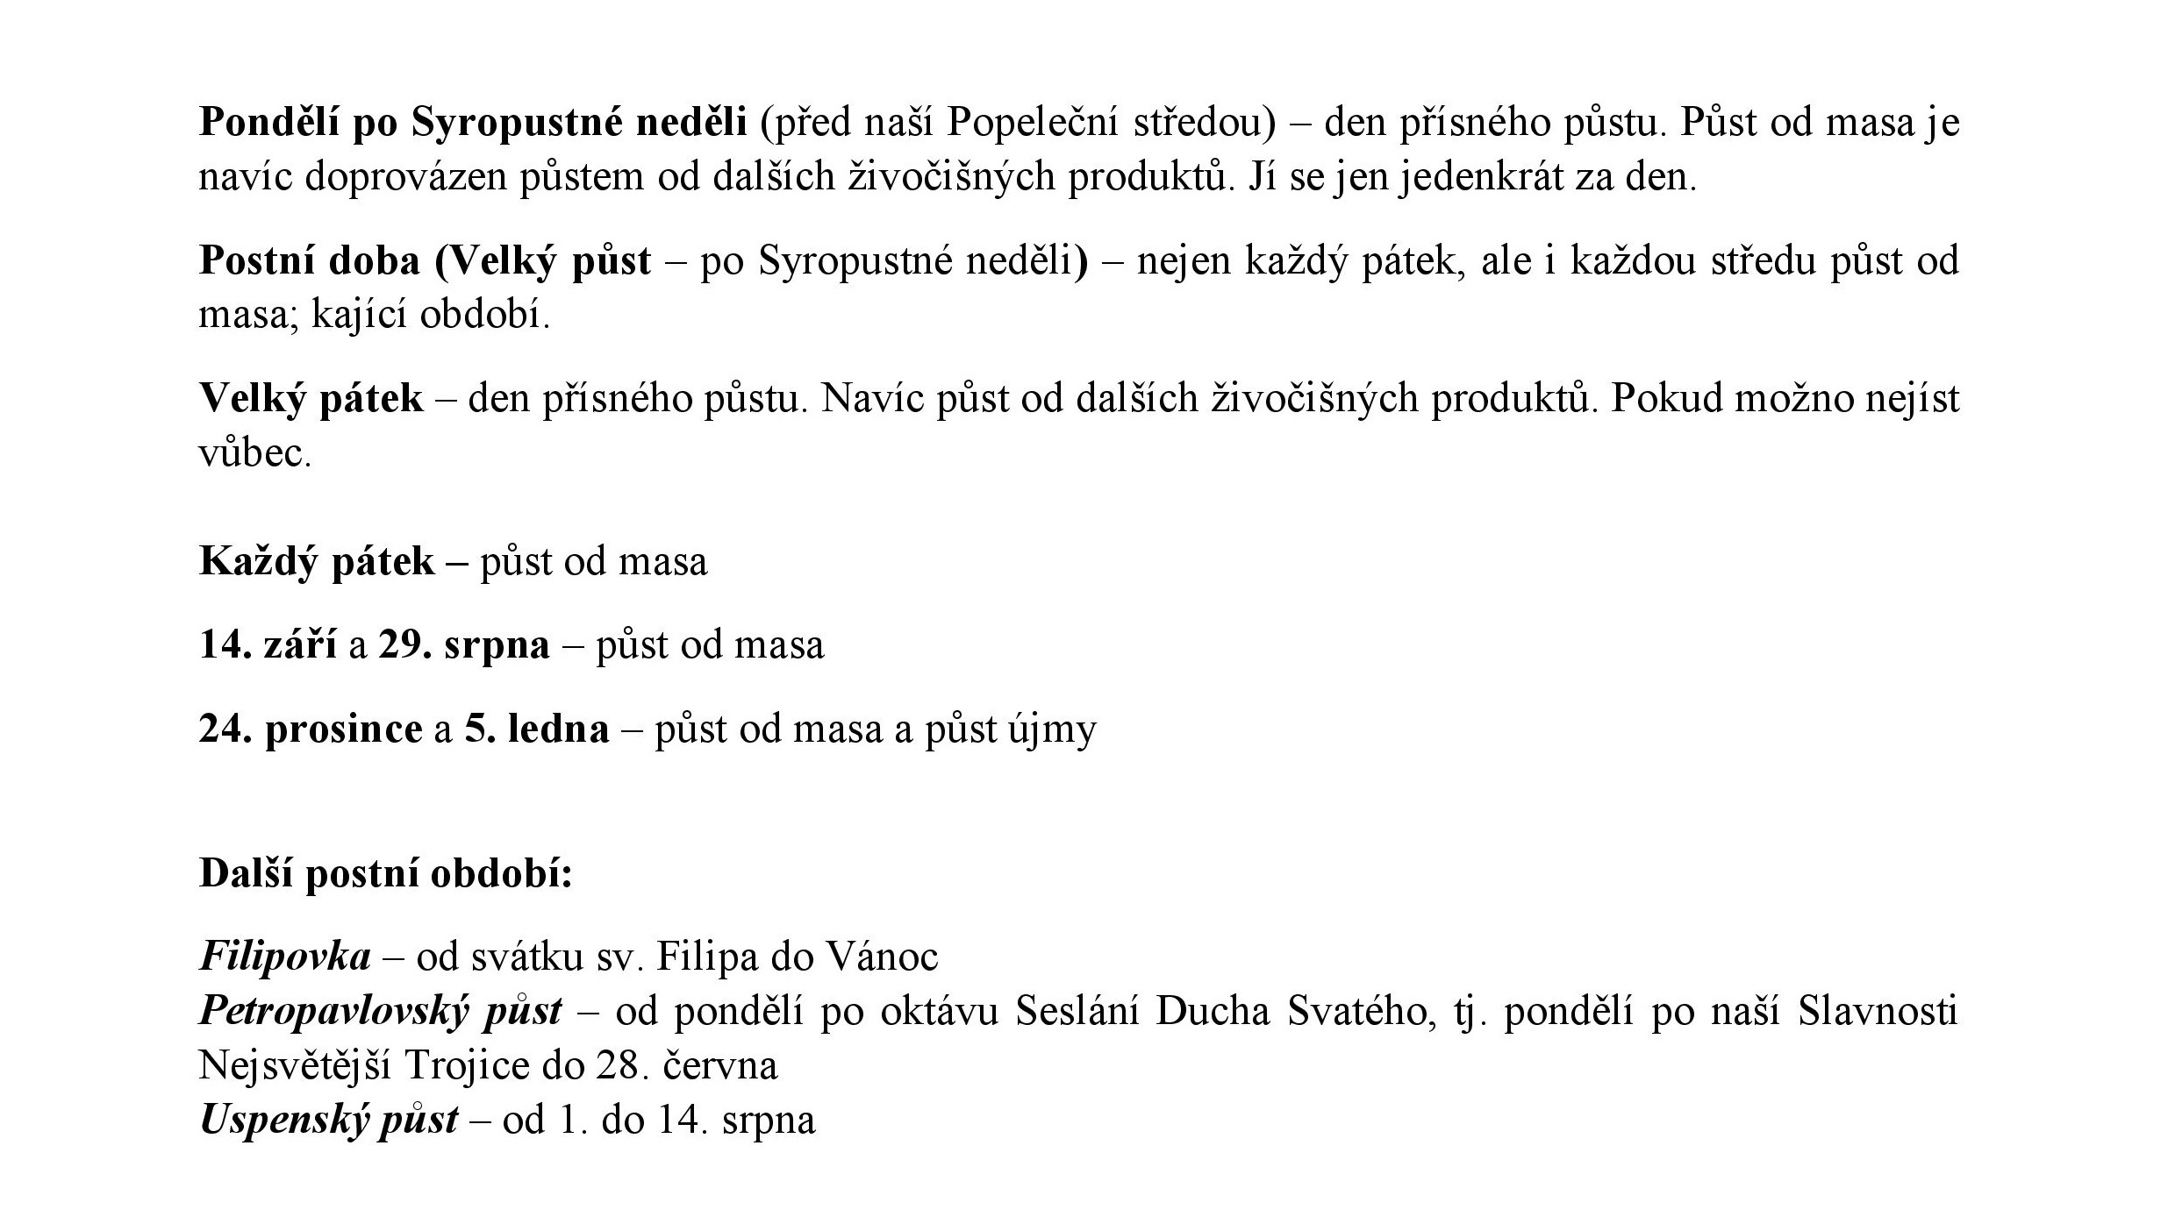
Řeckokatolická postní praxe

Slide 6
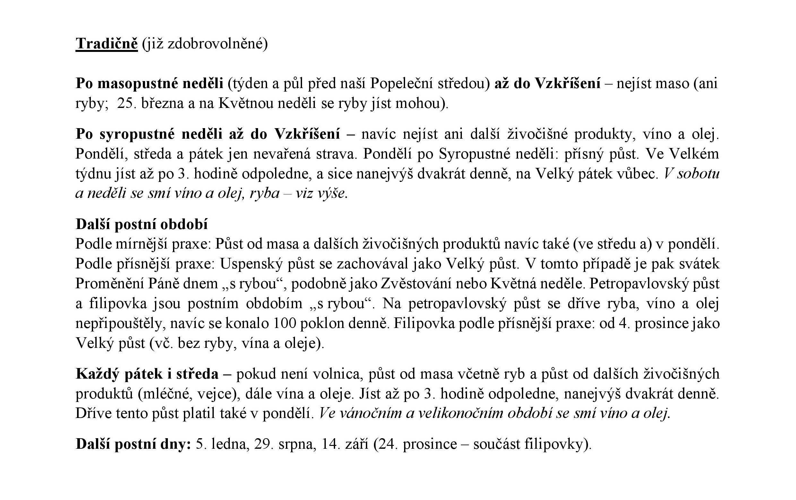

Slide 7
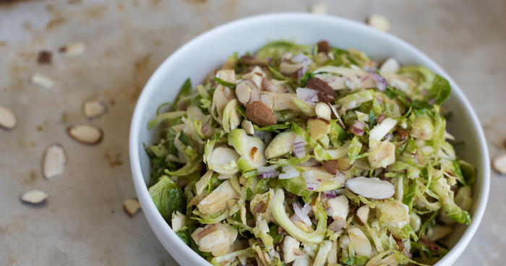
Ekologická vnímavost snad vzrostla, tento nárůst však není provázen změnou škodlivých návyků spotřeby, které nejsou na ústupu, ale šíří se a rozvíjejí. … Vědomí závažnosti kulturní a ekologické krize se musí přetavit do nových návyků. (Laudato si' 55, 209)

